Slide 1


React中的XML
基于React框架的JSX技术编写的银行家算法可视化
2023/10/14
Notes:
Generate By MotionGo-ChatPPT. HomePage：www.chat-ppt.com AIGC 2023/10/13 11:57:23 [AI生成内容，仅供参考]

Slide 2
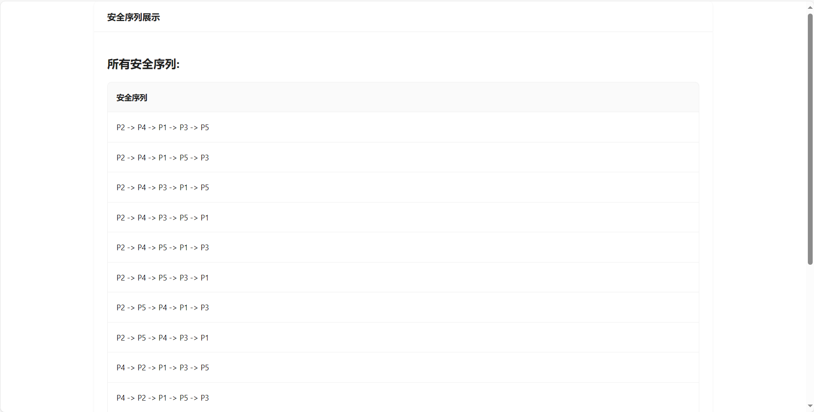
成果展示
NEXT
Notes:
Generate By MotionGo-ChatPPT. HomePage：www.chat-ppt.com AIGC 2023/10/13 11:57:23 [AI生成内容，仅供参考]

Slide 3
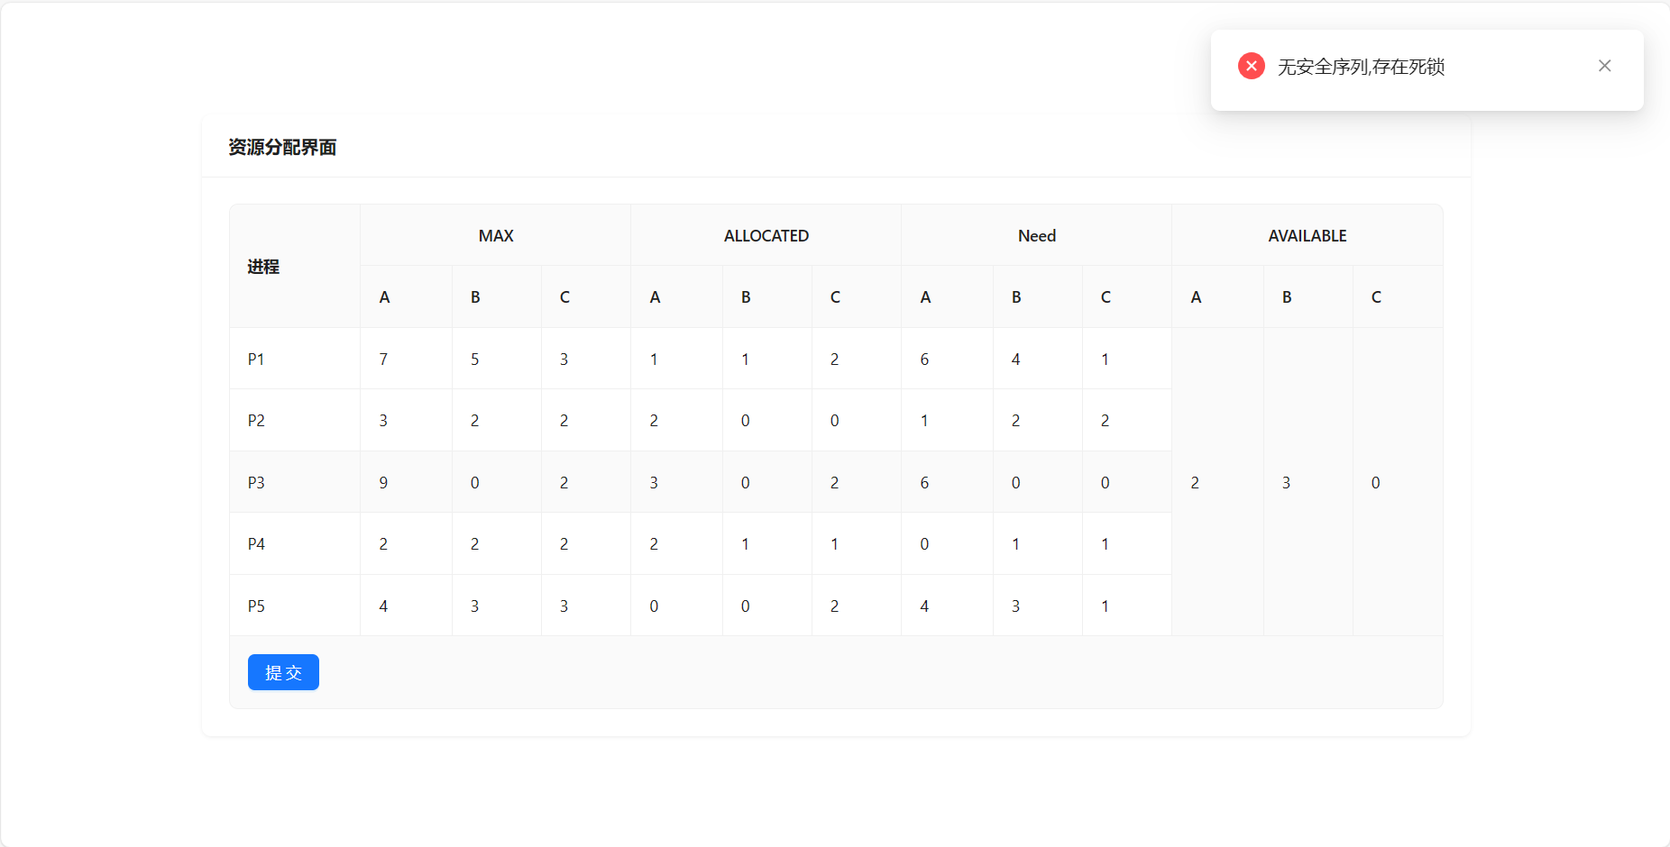
成果展示
NEXT
Notes:
Generate By MotionGo-ChatPPT. HomePage：www.chat-ppt.com AIGC 2023/10/13 11:57:23 [AI生成内容，仅供参考]

Slide 4
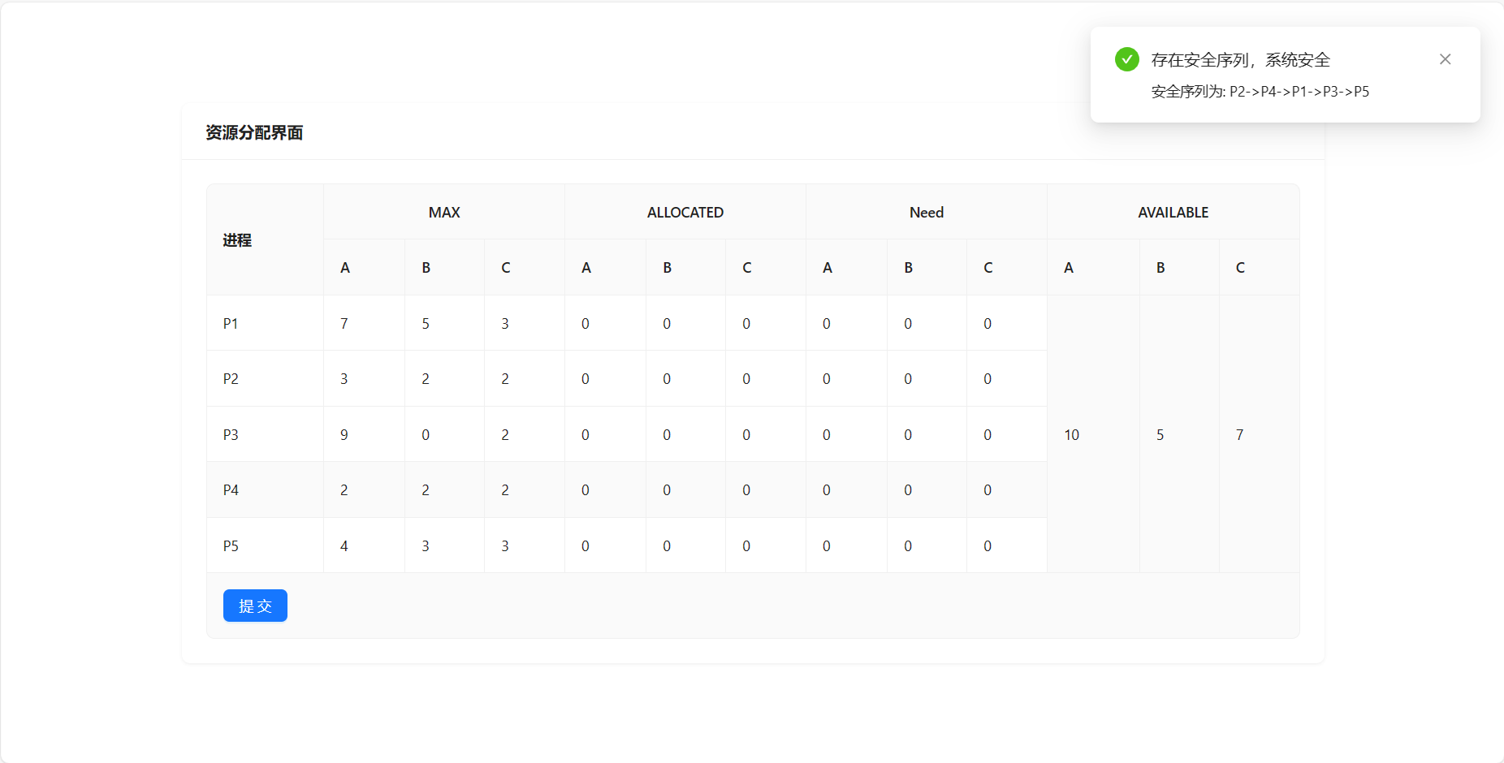
成果展示
NEXT
Notes:
Generate By MotionGo-ChatPPT. HomePage：www.chat-ppt.com AIGC 2023/10/13 11:57:23 [AI生成内容，仅供参考]

Slide 5

01
浅谈JSX-JSX的作用和优点
目录
02
在React中使用JSX
03
JS扩展XML的信息结构化展示
Notes:
Generate By MotionGo-ChatPPT. HomePage：www.chat-ppt.com AIGC 2023/10/13 11:57:23 [AI生成内容，仅供参考]

Slide 6
浅谈JSX-JSX的作用和优点
01
.
Discussion on the Function and Advantages of JSX-JSX
Notes:
Generate By MotionGo-ChatPPT. HomePage：www.chat-ppt.com AIGC 2023/10/13 11:57:23 [AI生成内容，仅供参考]

Slide 7


浅谈JSX-JSX的作用（Javascript XML）
浅谈JSX-JSX的作用 XML（可扩展标记语言）是一种用于存储和传输数据的标记语言。它使用简单的文本格式，并使用标签来描述数据的内容和结构。XML具有可扩展性和可读性的特点，使其在数据交换和存储方面具有广泛的应用。
JSX是JavaScript的一个扩展，用于创建用户界面。它使用类似于HTML的语法，但具有更多的功能和灵活性。JSX在JavaScript中引入了类似于XML的元素和属性，使得在JavaScript中创建结构化的数据和用户界面成为可能。 通过将XML的语法与JSX相结合，我们可以更容易地在JavaScript中处理和显示结构化的数据。JSX提供了更多的控制和灵活性，使我们能够创建更复杂和动态的用户界面。
另外，JSX还提供了一些方便的语法糖，如条件渲染、列表渲染等，使得我们可以更方便地构建复杂的用户界面。这些语法糖可以使我们的代码更加简洁、易于理解，从而提高开发效率。
VIEW MORE
Notes:
Generate By MotionGo-ChatPPT. HomePage：www.chat-ppt.com AIGC 2023/10/13 11:57:23 [AI生成内容，仅供参考]

Slide 8
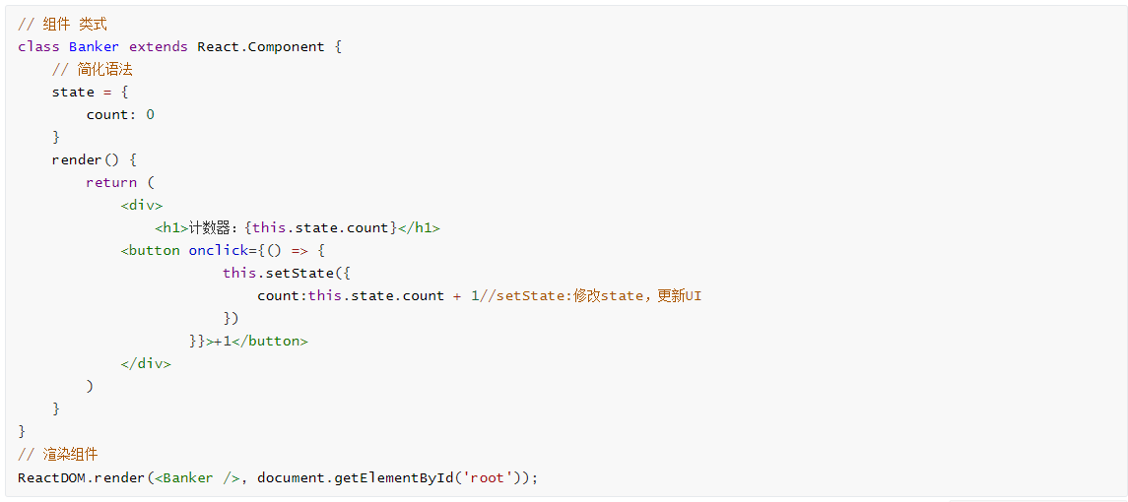
代码段展示：实时渲染的计数器（状态即数据）
Notes:
Generate By MotionGo-ChatPPT. HomePage：www.chat-ppt.com AIGC 2023/10/13 11:57:23 [AI生成内容，仅供参考]

Slide 9

JSX的语法基础
1.JSX的基本语法
JSX是React使用的一种扩展语法，它是在JavaScript代码中嵌入HTML的一种方式。在JSX中，我们使用大括号 `{}` 来定义一个包含JavaScript代码的表达式，这与其他一些编程语言中的多行注释功能类似。
2.JSX中的数据类型
在JSX中，所有的数据类型都被视为文本。这意味着，除了使用JavaScript关键字表示的数据类型之外，任何字符串都可以在JSX中用作HTML标签名或属性名。 3.JSX中的条件和循环
在JSX中，可以使用JavaScript的条件语句和循环语句。例如，`if`语句可以用来判断条件是否为真，而`for`和`while`循环可以用来生成一系列的元素。 4.JSX中的事件处理程序
在JSX中，可以通过添加事件处理程序来响应用户交互。这些事件处理程序通常以 `onClick`、`onMouseEnter`等属性名出现，并使用JavaScript函数作为参数传递给它们。 此外，JSX还支持使用类名和方法来定义组件的行为。通过使用类和方法，我们可以创建更复杂的组件，并使用它们来构建更复杂的用户界面。
Notes:
Generate By MotionGo-ChatPPT. HomePage：www.chat-ppt.com AIGC 2023/10/13 11:57:23 [AI生成内容，仅供参考]

Slide 10
在React中使用JSX
02
.
Using JSX in React
Notes:
Generate By MotionGo-ChatPPT. HomePage：www.chat-ppt.com AIGC 2023/10/13 11:57:23 [AI生成内容，仅供参考]

Slide 11
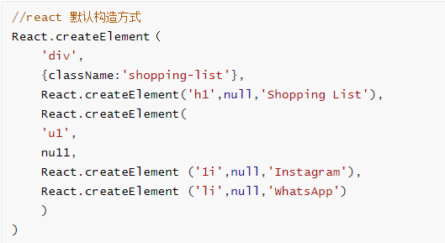
NEXT
Notes:
Generate By MotionGo-ChatPPT. HomePage：www.chat-ppt.com AIGC 2023/10/13 11:57:23 [AI生成内容，仅供参考]

Slide 12
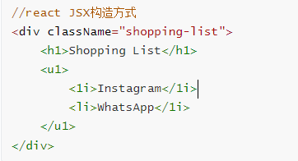
NEXT
Notes:
Generate By MotionGo-ChatPPT. HomePage：www.chat-ppt.com AIGC 2023/10/13 11:57:23 [AI生成内容，仅供参考]

Slide 13

JSX技术中XML的作用
XML在JSX技术中的作用主要体现在提供了一种类似于HTML的标记语言，使得开发者可以更直观、更方便地在JavaScript中编写UI组件。同时，由于其XML的特性，使得代码具有良好的结构和可读性。
Notes:
Generate By MotionGo-ChatPPT. HomePage：www.chat-ppt.com AIGC 2023/10/13 11:57:23 [AI生成内容，仅供参考]

Slide 14
03
.
JS扩展XML的信息结构化展示
Notes:
Generate By MotionGo-ChatPPT. HomePage：www.chat-ppt.com AIGC 2023/10/13 11:57:23 [AI生成内容，仅供参考]

Slide 15


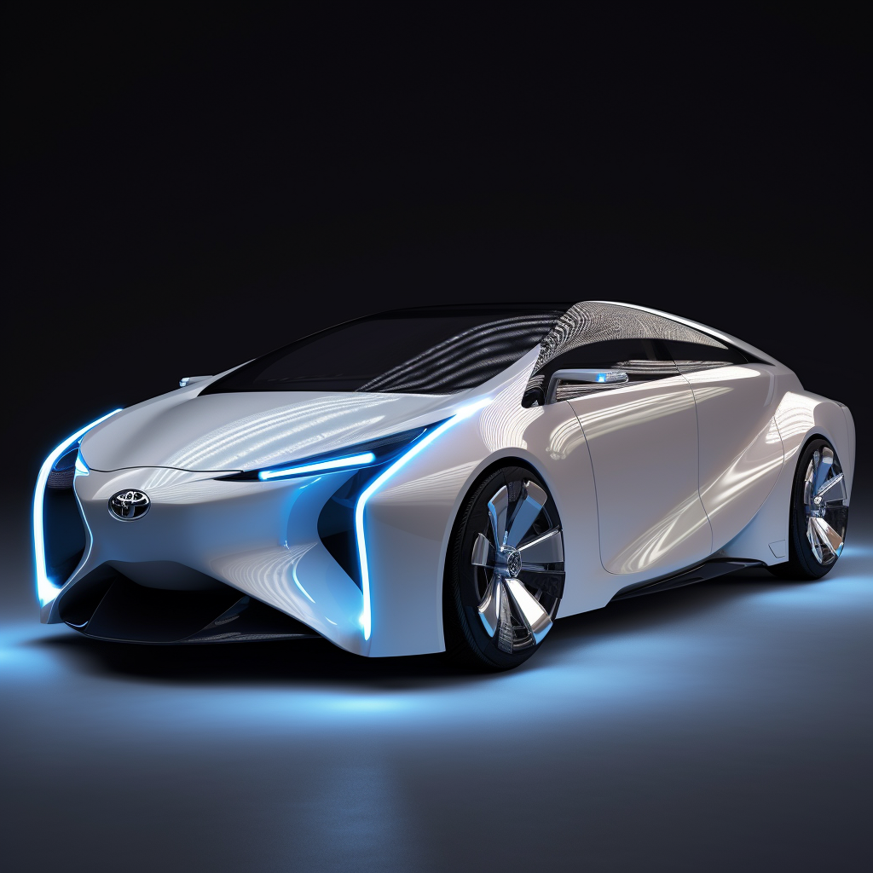
JS扩展XML的信息结构化展示
JSX是React中使用的一种混合语法，它结合了JavaScript的语法和HTML的语法。在JSX中，我们可以用类似于HTML的语法来定义组件的界面，同时还可以使用JavaScript来控制组件的行为。
1. 定义组件结构：在React组件中，我们可以通过JSX来定义组件的结构，包括组件的属性和子组件。通过JSX，我们可以更直观地看到组件的界面，从而更好地理解和维护代码。 2. 响应式设计：React采用了响应式设计，这意味着组件的界面会根据数据的改变而改变。在JSX中，我们可以使用条件语句和循环语句来控制组件的显示和隐藏，从而实现响应式设计。 除此之外，JSX还提供了许多其他的功能，例如使用属性来控制组件的行为、使用事件处理程序来处理用户交互等。这些功能使得JSX成为React中不可或缺的一部分，让开发者能够更加高效地开发出高质量的组件。
Notes:
Generate By MotionGo-ChatPPT. HomePage：www.chat-ppt.com AIGC 2023/10/13 11:57:23 [AI生成内容，仅供参考]

Slide 16
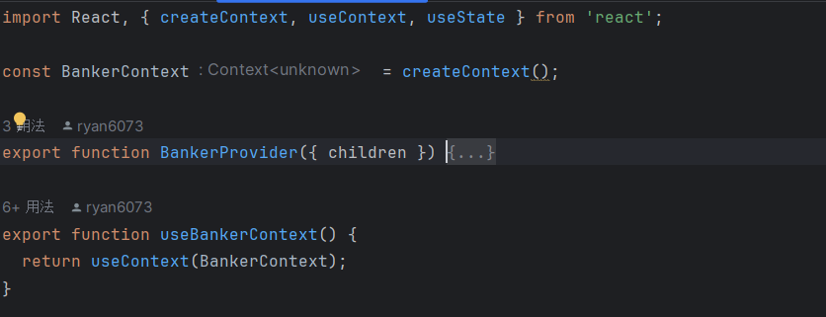
通过ReactDOM全局动态存储XML管理的数据结构
Notes:
Generate By MotionGo-ChatPPT. HomePage：www.chat-ppt.com AIGC 2023/10/13 11:57:23 [AI生成内容，仅供参考]

Slide 17
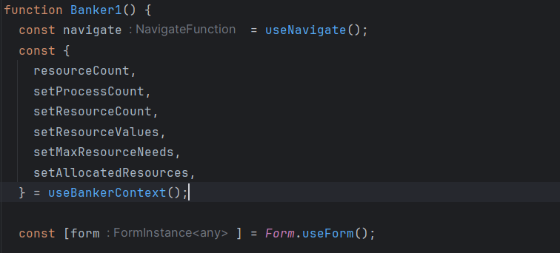
通过ReactDOM全局动态存储XML管理的数据结构
Notes:
Generate By MotionGo-ChatPPT. HomePage：www.chat-ppt.com AIGC 2023/10/13 11:57:23 [AI生成内容，仅供参考]

Slide 18
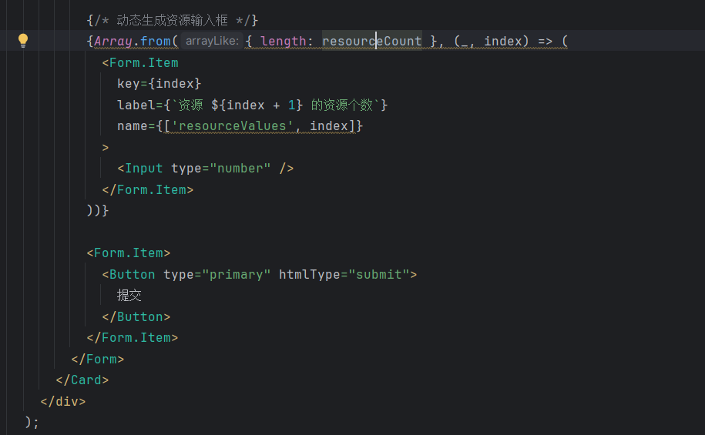
通过ReactDOM全局动态存储XML管理的数据结构
Notes:
Generate By MotionGo-ChatPPT. HomePage：www.chat-ppt.com AIGC 2023/10/13 11:57:23 [AI生成内容，仅供参考]

Slide 19
THANK YOU
项目开源在：https://github.com/ryan6073/myBanker
2023/10/14
Notes:
Generate By MotionGo-ChatPPT. HomePage：www.chat-ppt.com AIGC 2023/10/13 11:57:23 [AI生成内容，仅供参考]

